Slide 1

[K – Digital Training]
Pandas 데이터 시각화 프로젝트
- 한일 갈등과 양국 경제/사회 교류의 상관관계 -
[3조] 권오영, 박희진, 변주영, 이현길

Slide 2
목차
개요
데이터 분석 및 시각화
3. 요약

Slide 3
1. 개요
다양한 이유로 인해, 한일 갈등은 수십 년간 지속적으로 심화되었다 감소되는 과정을 반복하고 있다.
이러한 갈등 상황 속에서 양국의 경제/사회적 교류가 어떻게 변화하는지 분석하기 위해 이번 프로젝트를 진행하였다.
특히 상대국에 대한 인상이 한일간의 무역, 결혼, 취업, 여행 등 우리의 일상생활과 밀접한 분야에 어떻게 영향을 미치는지 분석하였다.

Slide 4
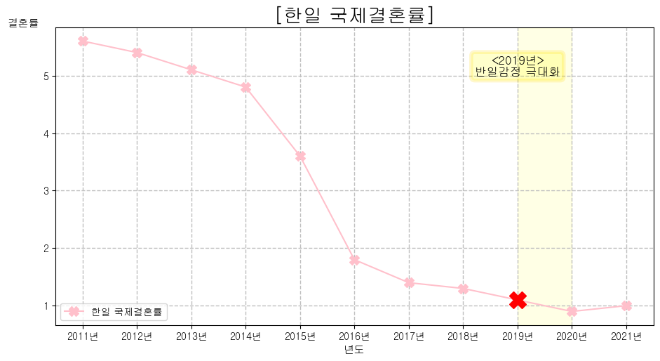
2. 데이터 분석 및 시각화 – 한일 관계에 따른 국제결혼 변화
Code

Slide 5
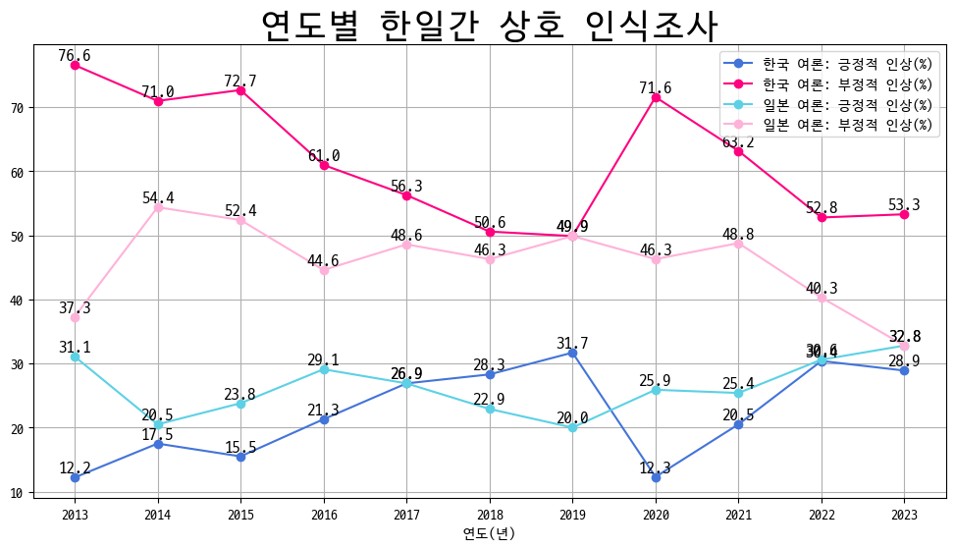
2. 데이터 분석 및 시각화 – 한일 관계에 따른 국제결혼 변화
2019년과 2020년 사이 위안부 관련 문제, 반도체 소재 수출 규제 등으로 한일 갈등이 심화되면서 일본에 대한 한국인의 부정적 인식 21.7 % 급상승
한일 국제결혼률의 경우, 19년과 20년 사이 감소 폭이 크긴 하지만, 2014년과 2015년만큼의 급감소는 아님. 또한 19년과 20년 사이에 코로나19가 발생하면서 결혼률에 큰 영향을 끼쳤을 확률이 높음
>> 한일 갈등이 한일 국제결혼률에 큰 영향을 끼쳤다고 할 수 없다 <<

Slide 6
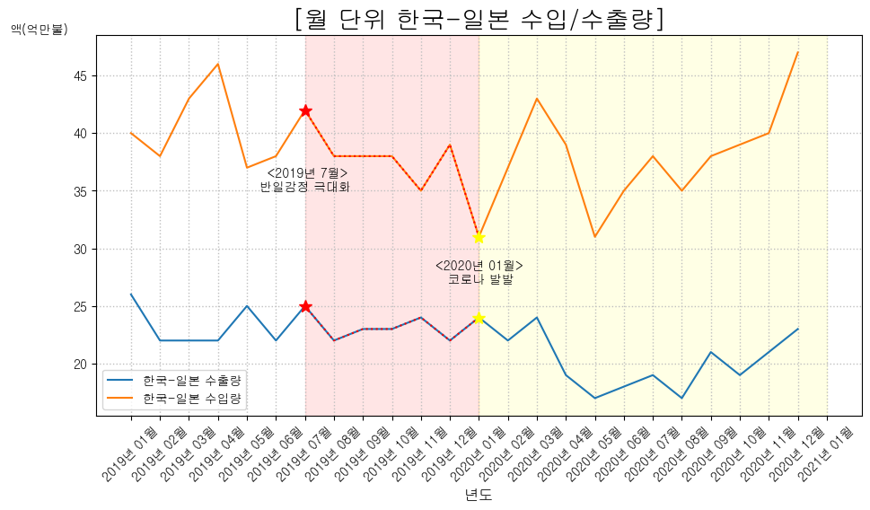
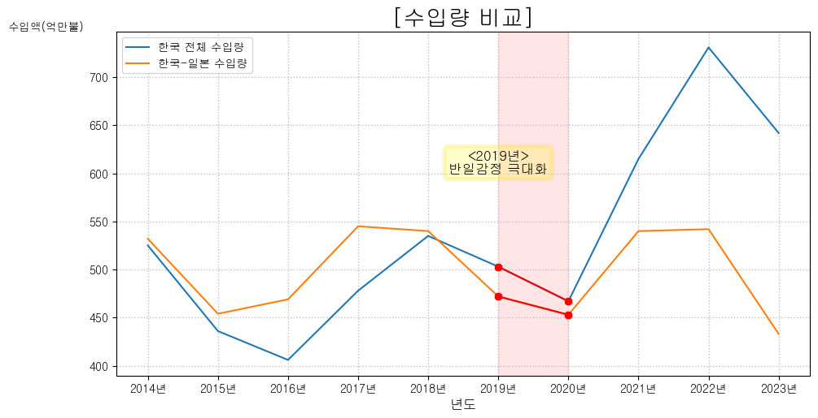
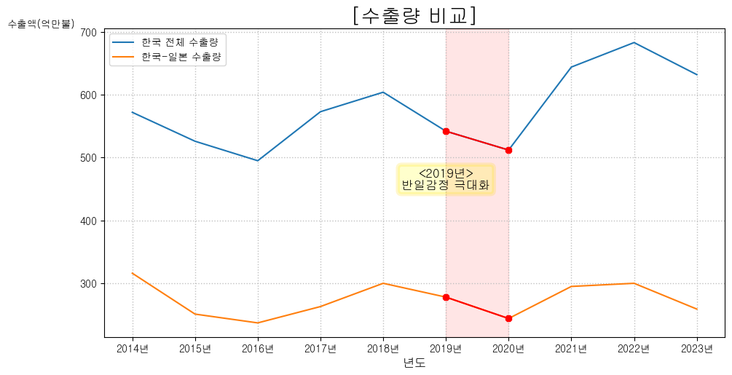
2. 데이터 분석 및 시각화 – 한일 관계에 따른 무역량 변화
Code

Slide 7
2. 데이터 분석 및 시각화 – 한일 관계에 따른 무역량 변화
Code

Slide 8
2. 데이터 분석 및 시각화 – 한일 관계에 따른 무역량 변화
Code

Slide 9
2. 데이터 분석 및 시각화 – 한일 관계에 따른 무역량 변화
insight

Slide 10
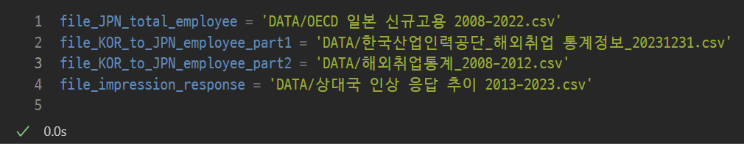
2. 데이터 분석 및 시각화 – 한일 관계에 따른 취업률 변화
데이터 수집 – 일본 취업률
출처 : KOSIS 국가통계포털
동아시아 연구원

Slide 11
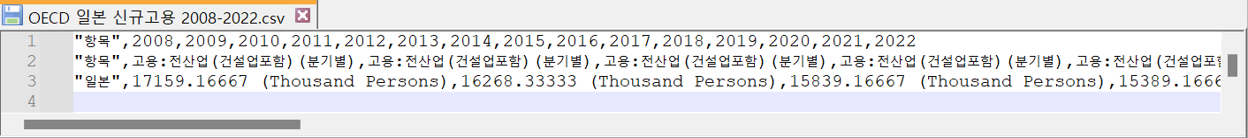
2. 데이터 분석 및 시각화 – 한일 관계에 따른 취업률 변화
원본 데이터 – 일본 신규 고용수

Slide 12
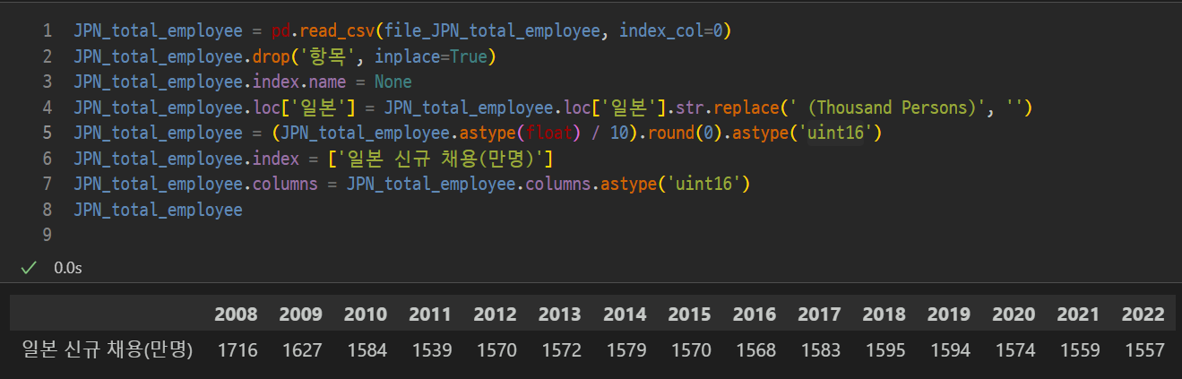
2. 데이터 분석 및 시각화 – 한일 관계에 따른 취업률 변화
일본 신규 채용자수 전처리 코드

Slide 13
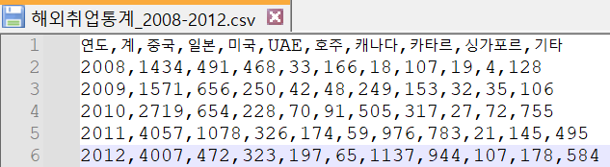
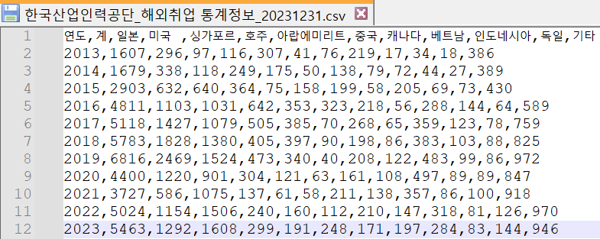
2. 데이터 분석 및 시각화 – 한일 관계에 따른 취업률 변화
원본 데이터 – 한국인의 해외취업 통계

Slide 14
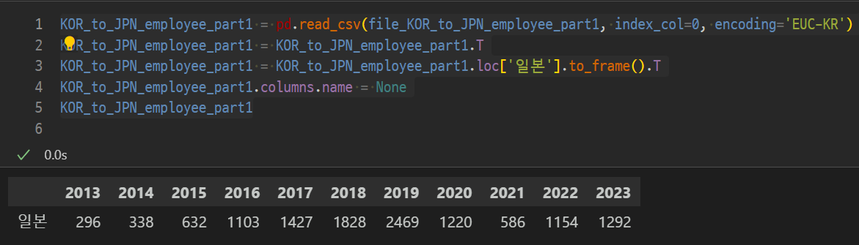
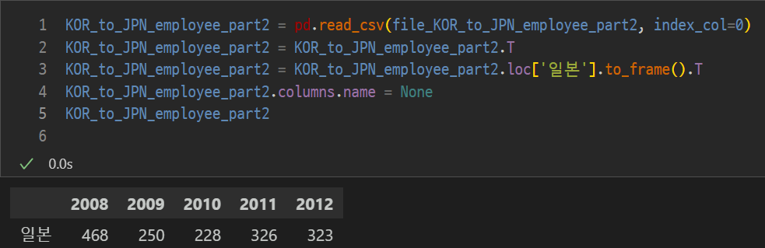
2. 데이터 분석 및 시각화 – 한일 관계에 따른 취업률 변화
일본의 한국인 신규 채용자수 전처리 코드
2개의 데이터파일에서
각각 로딩

Slide 15
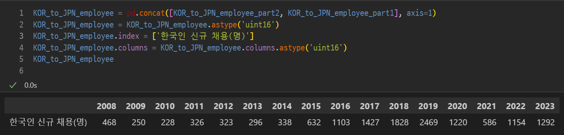
2. 데이터 분석 및 시각화 – 한일 관계에 따른 취업률 변화
일본의 한국인 신규 채용자수 전처리 코드
Concat으로 행 병합

Slide 16
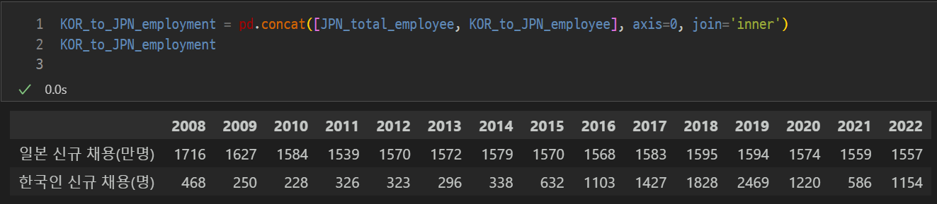
2. 데이터 분석 및 시각화 – 한일 관계에 따른 취업률 변화
일본의 한국인 신규 채용자수 전처리 코드
concat의 join=‘inner’ 사용해서 공통 컬럼명 병합

Slide 17
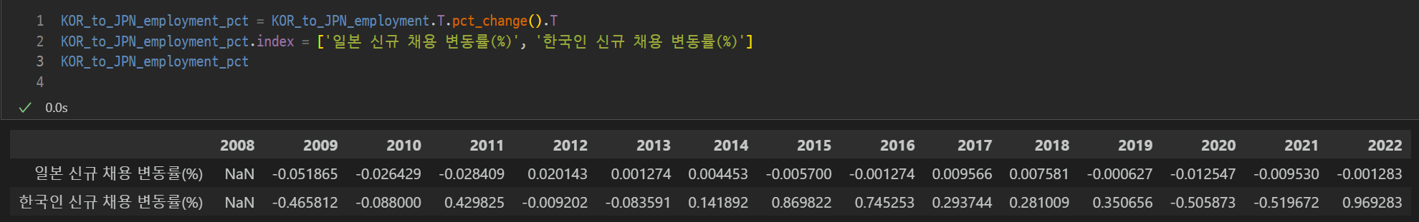
2. 데이터 분석 및 시각화 – 한일 관계에 따른 취업률 변화
일본의 한국인 신규 채용자수 전처리 코드
pct_change 메서드로 변동률 계산

Slide 18
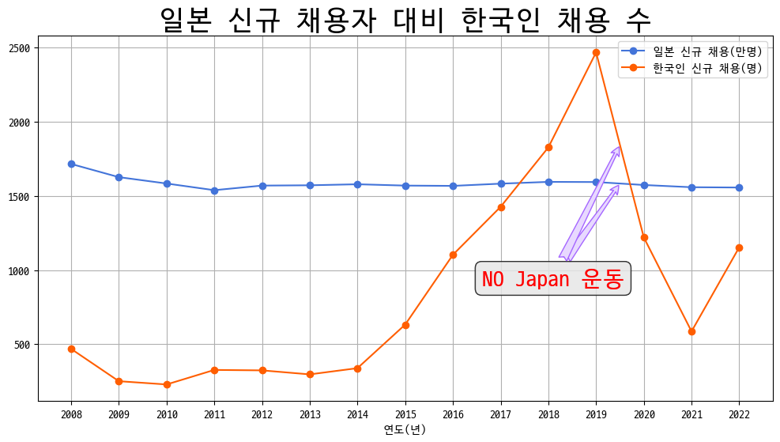
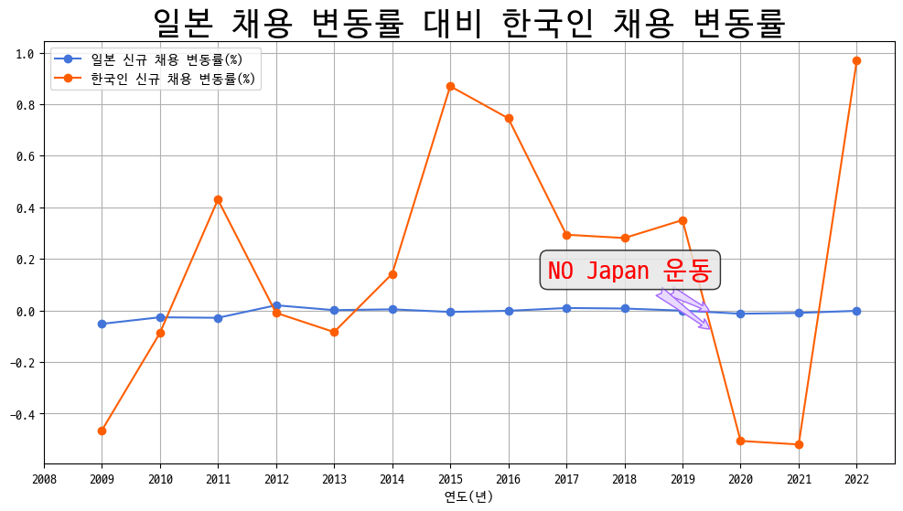
2. 데이터 분석 및 시각화 – 한일 관계에 따른 취업률 변화
반일감정이 고조된 시기에
일본의 한국인 취업수가 감소

Slide 19
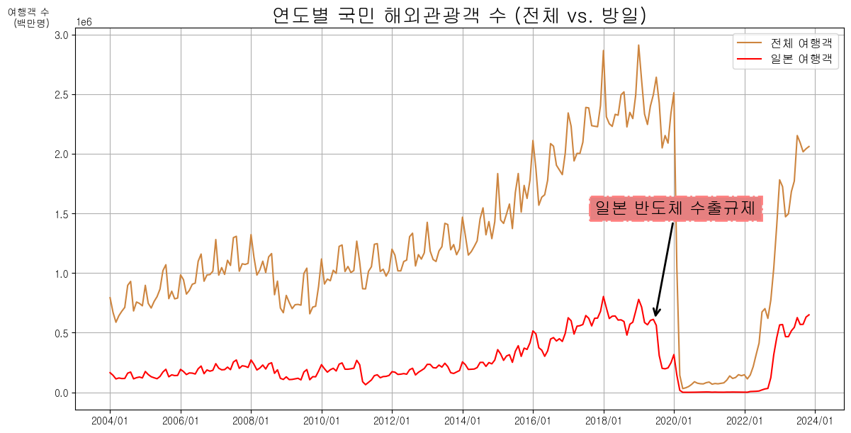
2. 데이터 분석 및 시각화 – 한일 관계에 따른 방일 여행객 변화
Code

Slide 20
2. 데이터 분석 및 시각화 – 한일 관계에 따른 방일 여행객 변화
insight

Slide 21
3. 요약
한일 관계에 따른 무역량 변화
한일 관계에 따른 국제결혼 변화
한일 관계에 따른 취업률 변화

